Slide 1
«Мир моей мечты»

Slide 2
Мы приехали! Ура!!!

Slide 3
Первый день. Знакомство.

Slide 4
В гостях у доктора Айболита.

Slide 5
Второй день. Выход в море.

Slide 6
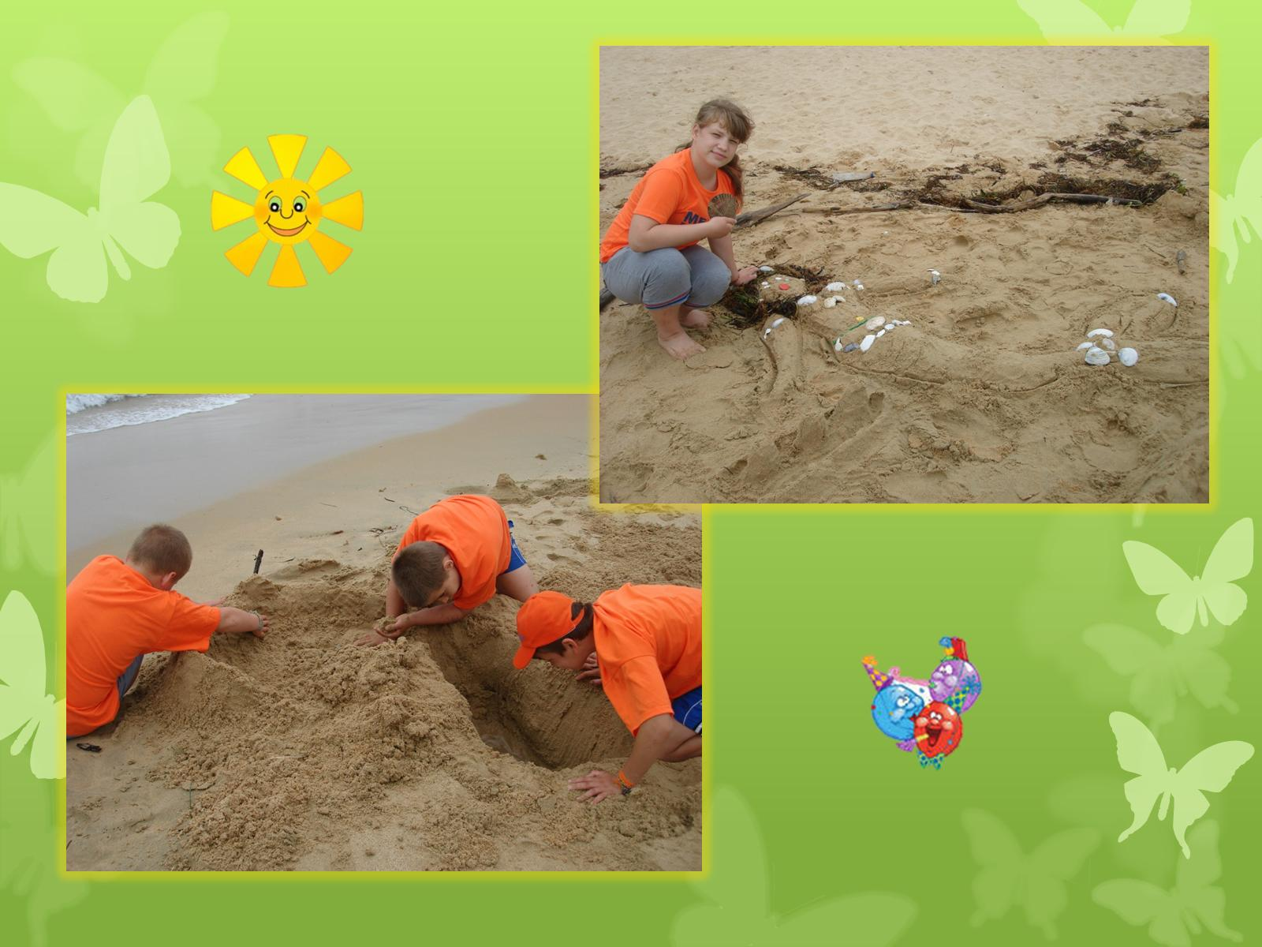

Slide 7
Открытие смены.

Slide 8
Мы знакомимся друг с другом

Slide 9
«Эти ярмарки краски…»

Slide 11
Чем мы только не занимались и кем мы только не были…

Slide 13
«Делу время, потехе час.»

Slide 15
«От улыбки станет всем светлей!»

Slide 16
Наши вожатые.

Slide 17
«Здоровый дух в здоровом теле».

Slide 18
На костровой…

Slide 19
Закрытие смены

Slide 21
Последний день. Прощание.

